Slide 1





THÈSE intitulée
Impact des programmes de mise à niveau sur la performance de la PME dans un environnement ouvert et intense: cas de l’Algérie
Préparée par : Boudjemaa Amroune, (ESG UQÀM)
Jury d’examen
Monsieur Cataldo Zuccaro, Ph.D. (UQÀM), Président du jury
Monsieur Younes Ben Slimane, Ph.D. (York University) Examinateur externe
Monsieur Prosper Bernard, Ph.D. (UQÀM), Superviseur
Monsieur Michel Plaisent, Ph.D. ( QÀM), Examinateur
Monsieur Taieb Hafsi, Ph.D. (HEC), Examinateur
Notes:
Bonjour mes Dames et Messieurs,
Initialement et avant de commencer, je remercie les membres du jury pour votre présence aujourd’hui, je tiens également à remercier la représentante de la vice doyenne à la recherche.
De même, je remercie fortement les membres de mon comité d’encadrement qui n’ont pas hésité de m’accompagner tout au long du processus doctoral qui a mené à la réalisation de ce projet de recherche
Un projet qui nous a en effet permis de comprendre que pour développer économiquement un pays, il faut se pencher prioritairement sur son secteur de PME. Un secteur qui se veut comme un moteur de croissance économique dans tout catégorie de pays: développé, émergent ou en développement.
Mais, malheureusement, dans l’ère de la mondialisation économique et dans les pays en développement, ce secteur est exposé à un environnement intense et ouvert à toutes les contingences freinant son développement.

Slide 2
Plan de la présentation
Introduction
Problématique de la PME dans les PVD et situation de la PME en Algérie
Programmes de mise à niveau des PME en Algérie
Objectifs de la recherche
Questions de recherche
Revue de littérature et formulation du cadre théorique
Bref passage en revue de la littérature soutenant l’adaptation et la performance de la PME dans un environnement ouvert et intense
Fondements théoriques de la recherche
Hypothèses de la recherche
Modèle théorique de la recherche
Cadre méthodologique de la recherche
Analyses statistiques des données collectées
Discussion et conclusion des résultats
Notes:
Pour traiter cette problématique riche et complexe, nous avons développé une étude académique son plan de travail touche les principaux éléments de développement d’un projet de recherche scientifique.

Slide 3
Problématique de la PME dans les PAYS EN DÉVELOPPEMENT
ET
SITUATION DE LA PME EN ALGÉRIE
LA PROBLÉMATIQUE DE LA MISE À NIVEAU OU DE L’ADAPTATION DES PME ALGÉRIENNES
Notes:
Commençant par la problématique de la PME dans les pays en développement et la situation de la PME en Algérie. Nous avons levé l’Algérie comme un cas pratique pour deux raisons :
Tenant compte de ses facteurs historiques, le secteur de la PME en Algérie est un secteur naissant, sa création remonte principalement aux années 2000;
Pour la facilité relative d’accès aux données, étant donné que je suis d’origine algérien.

Slide 4
Problématique de la PME dans les pays en développement (1)
« Accroissement de l’impact de l’environnement sur les entreprises, monde ouvert sur toutes les contingences environnementales » (Wiji Suratno, 2013).
« Influence direct sur l’environnement de l’entreprise évoluant dans un marché de plus en plus concurrentiel, voire défavorable, notamment pour les PME privées » (Lecerf, 2006).
« L’environnement de l’entreprise peut être qualifié d’instable et structurellement faible dans les pays ex-socialistes » (Smallbone et Welter, 2001)
« Les lois régissant les entreprises privées, en particulier l’enregistrement des entreprises et le système fiscal, sont très complexes et difficiles à comprendre » (Benzing et al., 2009).
Notes:
Sur le plan macro, les PME dans les PVD en développement font face à un environnement politique, économique et d’affaires relativement instables et institutionnellement faible. En effet, l’environnement dans les pays en développement est exposé à une concurrence ardue et féroce au désavantage des entreprises nationales qui sont réellement non compétitives.

Slide 5
Problématique de la PME dans les pays en développement (2)
« Les pays en développement et les économies en transition sont exposés à une économie généralement faible, l’accès limité au capital financier, une incapacité à recruter des employés fiables et une concurrence intense » (Chu et al., McGee, 2007).
« Environnement entrepreneurial n’est pas aussi favorable en Russie qu’en Pologne pour des raisons d’esprit entrepreneurial » (Yalcin et Kapu, 2008).
« Un des problèmes les plus sérieux auquel sont confrontés les entrepreneurs de la Turquie est le système obscur et complexe d’impôt » (Benzing et al., 2009).
« Les PME algériennes sont confrontées à un environnement turbulent freinant leur développement » (Boukhari, 2009).
Notes:
De toute façon, l’environnement dans les PVD est fortement bureaucratique décourage le développement du secteur de la PME et menace l’épanouissement de l’esprit entrepreneurial. Le secteur de la PME en Algérie n’est pas épargné à cet état de faits, il est exposé à un environnement turbulent freinant son développement.

Slide 6
Situation de la PME en Algérie
ALGÉRIE
Environnement turbulent
Transition vers l’économie de marché dans les années 90
Lancement d’un programme de réforme économique
Différents accords commerciaux internationaux contractés par le gouvernement algérien
Écoulement phénoménal de produit et concurrence nationale et internationale féroce
Lancement de trois programmes quinquennaux de développement économique
Ratio: 15 260 PME/ 711 832 = (2,14 %)
+
Cessations d’activités : 8 482 PME
PME actives : 711 832
PME privées : 711 275, PME publiques: 557
Création des entités en 2013 : 55 144
Emplois : 1 848 117
Taux de croissance du secteur : 9 %
PME en situation de passivité: Majorité
PME en situation de croissance: Minorité
PME en situation de compétitivité : 15 260
97,86 % PME
Non mises à niveau
Quels sont les problèmes de ces entreprises ?
Statistique : Avril 2013
Source : Bulletin d’information statistique de la PME Nº 22 , Ministère de l’industrie, de la PME et de la promotion de l’investissement, Algérie
Notes:
D’un secteur de PME jeune, uniquement 2,14% de PME qui sont dans une situation d’excellence et de compétitivité. Alors, le reste requiert une mise à niveau. De ce fait, quels sont les problèmes que rencontrent ces entreprises.

Slide 7
Situation de la PME en Algérie
 | FINANCEMENT | MANAGEMENT ET STRATÉGIE | RESSOURCES HUMAINES | PRODUCTIONS ET TECHNOLOGIE | COMMERCIALISATION ET MARCHÉS
CONTEXTE MACRO ÉCONOMIQUE | Banques publiques inefficaces Absence de sociétés de capital-risque et de crédit-bail | Culture entrepreneuriale publique pas de concertation Absence de stratégie de développement du secteur privé | Système de formation continue inexistant Absence de cadres qualifiés Pléthore de cadres dans les entreprises publiques | Peu ou pas d’informations Faiblesse du marché local d’équipements Pas de stratégie d’appui pour la qualité et l’innovation | Libéralisation Poids des pratiques anticoncurrentielles Inadaptation des règles de la concurrence
INSTITUTIONS INTERMÉDIAIRES ET SERVICES D’APPUI | Accès limité aux banques Manque d’informations Inexpérience des services de crédit des banques Pas de services d’appui | Services d’appui inexistants et inefficaces Capacités insuffisantes des institutions (CCI) Pas d’informations | Carences et inadaptation des formations et manque de formateurs qualifiés Faiblesses des services de conseils | Services d’appui peu efficaces en information, appui technique, gestion qualité et développement de l’innovation | Services d’appui inexistants Faiblesse de l’information Pas de formation
SYNDICATS PATRONAUX ET GROUPES DE PROFESSION | Pas de sociétés de garantie et de cautions mutuelles Pas de concertation avec les banques | Faiblesses de la représentativité des entrepreneurs Faiblesse des capacités des associations | Pas de concertation sur le fonctionnement du marché du travail Pas d’interface avec les instituts de formation | Insuffisance des échanges techniques et de la concertation Pas d’interface avec les centres d’appui | Faible promotion des produits Pas d’échange d’information
DIAGNOSTICS AU NIVEAU DES PME | Autofinancement familial Gestion financière frustre Précarité de la trésorerie Incompréhension des contraintes financières des banques | Dynamisme des entrepreneurs mais absence de management stratégique et faiblesse de l’innovation Manque d’information | Compétences limitées du personnel technique Insuffisance de gestion Instabilité du personnel Difficultés du patron à déléguer | Mauvaise qualité des produits et prix élevés Savoir-faire et choix techniques limités Pas d’organisation Matériel vétuste | Méconnaissance des marchés Pas de réseaux de distribution Pas de liens avec les clients
PROBLÈMES À RÉSOUDRE ET ACTIONS À ENTREPRENDRE | Difficultés pour investir à moyen et long termes Augmenter les fonds propres et formation au plan d’affaires | Former au management stratégique Développer l’innovation Faciliter la circulation des informations | Pallier le manque de formation Fixer le personnel Développer l’encadrement | Réduire les coûts et améliorer la qualité Diversifier, innover, améliorer et augmenter la production | Augmenter les parts de marchés Pénétrer de nouveaux marchés
Source : Commission Européenne du Programme de Mise À Niveau EDPME (CEPMÀN, 2007)
Notes:
La commission européenne, participante aux programmes de mise à niveau des PME algériennes, a fait un diagnostique stratégique global des PME algériennes et a proposé des actions à entreprendre.
Le diagnostique couvre l’environnement macro, les gouvernances d’intermédiation et la diagnostique au sein de la PME. Tout en touchant les ressources matérielles et immatérielles de fonctions opérationnelles : financement, mangement et stratégie, production et technologie et commercialisation et marchés.
Le Gouvernement algérien , à l’instar de quelques PVD, conscient des enjeux futur a développé et a mis en œuvre des programmes de mise à niveau de ces entreprises à ce nouveau contexte.

Slide 8
Programmes de mise à niveau des PME en Algérie
Définitions de la mise à niveau
« Un programme de mise à niveau se définit concrètement à travers son objectif principal, qui est celui d’accompagner les PME pour leur permettre d’améliorer significativement leur compétitivité et leur performance en s’alignant aux standards internationaux d’organisation et de gestion afin de consolider et d’encadrer leurs développements futurs », Commission Européenne chargée par le programme de mise à niveau en Algérie, CEPMÀN (2007, p. 7).
« Action d’amélioration des performances de l’entreprise (production et croissance) et de sa compétitivité pour lui permettre de se battre efficacement dans son nouveau champ concurrentiel, de s’y maintenir et d’y croître», ONUDI, cité dans Madoui et Boukrif, (2009).
« Adaptation des structures, des ressources et des processus de gestion de la petite et moyenne entreprises afin d’améliorer sa performance et de l’insérer dans l’arène de la concurrence tant nationale qu’internationale», Bennaceur et al. (2007).
Notes:
Grosso-o-modo, le programme de mise à niveau dans son objectif principal vise à améliorer la performance de l’entreprise, à hisser sa compétitivité et à l’adapter à environnement tant national qu’international.

Slide 9
Programmes de mise à niveau des PME en Algérie
Programmes de mise à niveau et organismes participants
Premier programme : 1999-2004
Ex-Ministère de l’Industrie et de la Restructuration « MIR », Algérie
325 PMI mises à niveau avec l’assistance de l’ONUDI
Deuxième programme : 2005-2007 et 2008- …..
Commission européenne pour le développement de la PME« EDPME »
Programme de mise à niveau MEDA1 de 445 PME, clôturé en décembre 2007
Programme de mise à niveau MEDA2 ciblant quelques 580 PME en cours, débuté en mai 2008
Troisième programme : 2010-………
Agence Nationale de Développement de la PME « ANDPME », Algérie
Programme national de mise à niveau de 20 000 PME avec une enveloppe budgétaire de 5 milliards de $ US
À date, 1 400 PME mises à niveau et des milliers sont en cours de réalisation
Notes:
À l’instar des pays en développement, en Algérie trois programmes de mise à niveau ont été réalisés:
Programme 1 réalisé par l’ONUDI
Programme 2 réalisé par la Commission européenne
Programme 3 programme national qui vise à mettre à niveau 20 000 PME avec un budget de 5 milliard.
À ce stade, ce phénomène nécessite une capitalisation, et ce de mener une étude académique qui met en relief les pratiques réussies et non réussies.

Slide 10
Objectifs de la recherche
Notes:
En termes de pratiques, spécifiquement, nous voulons proposer des solutions pour…
Pour ce procéder, principalement et académiquement, l’objectif de l’étude est de faire une analyse de performance sur les programmes de mise et de rechercher les facteurs clés de succès tant sur les variables de l’environnement contextuel que sur l’entreprise elle-même.

Slide 11
Questions de la recherche
Quel est l’impact des programmes de mise à niveau sur la performance de l’entreprise: cas de la PME algérienne?
De façon plus spécifique, notre recherche vise à répondre aux questions suivantes :
Quel est l’impact des programmes de mise à niveau sur la performance de l’entreprise : cas de la PME algérienne?
Quel est l’impact des variables de l’environnement contextuel sur la relation entre les variables du programme de mise à niveau et les variables de la performance : cas de la PME algérienne ?
Quels sont les facteurs clés de succès de l’entreprise mise à niveau et les facteurs clés de succès de l’environnement contextuel : cas de la PME algérienne?
Notes:
C’est ici que se défile notre question principale de recherche qui demande à savoir si les programmes à mise à niveau ont un effet sur la performance: cas de l’Algérie.
Tout en explorant, l’effet des PMN sur l’entreprise traitant les ressources matérielles et immatérielles de fonctions opérationnelles.
L’effet des variables de l’environnement contextuel sur la relation entre l’entreprise et les variables de la performance.
Et n’oubliant pas que nous allons déterminer les principaux facteurs clés de succès à la fois sur le plan de l’entreprise mise à niveau et sur le plan de l’environnement.
La recherche se veut une application sur tout contexte de pays en développement, le contexte algérien servant de cas pratique.

Slide 12
LA MISE À NIVEAU,
L’ADAPTATION
ET LA PERFORMANCE de la pme dans un environnement ouvert et intense:
QU’EN SAVONS-NOUS ?
Notes:
Nous avons déjà évoqué la mise à niveau, l’adaptation, la performance de la PME et l’environnement ouvert et intense, alors qu’en savons-nous dans la littérature ?

Slide 13
Caractéristiques de l’environnement ouvert intense
Environnement ouvert :
« Les modèles de système ouvert soulignent les liens réciproques qui lient l'organisation avec ces éléments externes » (Scott, 1981).
Environnement intense :
« Les caractéristiques de l’environnement dur et intense illustrent l'incertitude, le dynamisme, l'hétérogénéité, la complexité, l'instabilité et la turbulence » (Emery et Trist, 1965 ; Kahandwalla, 1972 ; Duncan, 1972 ; Pfeffer et Salancik, 1978).
« L’environnement ouvert et intense est caractérisé par trois dimensions environnementales, soit le dynamisme, l’hostilité et la turbulence » (Kalpan, 1986).
« L'hostilité est associée à la concurrence et à des ressources limitées, d'où la proactivité et la prise de risques encouragent l'intervention rapide et représentent le degré de menace pour la prise de décisions » (Child, 1972 ; Khandwalla, 1976, 1977 ; Miller et Friesen, 1983).
Notes:
Brièvement, l’environnement ouvert et intense est déterminé par les liens de réciprocité entre l’organisation et ses éléments externes intenses.
Selon certains études empiriques portant sur le contexte des PVD, la turbulence est une caractéristique prépondérante dans les environnement des entreprises aussi bien avec l’hostilité, le dynamisme, l’hétérogénéité, la complexité et l’instabilité.

Slide 14
Environnement ouvert et intense dans la PME
Position de la PME dans cette typologie environnementale :
« Les dimensions environnementales intense et hostile servent comme une menace à la viabilité des petites entreprises » (Covin et Slevin, 1989)
« Les effets néfastes de l'hostilité de l'environnement présentent probablement une menace encore plus grande pour les petites entreprises en raison de leurs ressources limitées et l'incapacité à survivre aux conséquences de mauvaises décisions de gestion » (Covin et Slevin, 1989)
« L’environnement hostile suscite des comportements entrepreneurials » (Slevin et Covin, 1990).
Notes:
Cependant, dans un contexte de PME, les environnements intense et hostile menacent la survie et le développement de la PME. Mais, comme même, l’environnement hostile suscite des comportement entrepreneurials comme la proactivité, la créativité, l’innovation et la prise de risque.

Slide 15
Mise à niveau , adaptation et performance de la PME
Quelques définitions de l’adaptation :
« Un changement organisationnel afin d'aligner les capacités de l’organisation à des contingences environnementales » (Hrebiniak et Joyce, 1985).
« Un processus dynamique en réponse aux changements environnementaux et d'incertitude, de maintien d'un alignement efficace avec l'environnement et de gestion des interdépendances internes» (Miles, Snow, Meyer et Coleman, 1978).
« Une instance d'adaptation d'une organisation se produit lorsque la performance de l’organisation est réduite, l’organisation s’adapte en reprenant au moins une partie de la performance perdue » (Sachs et Meditz, 1979).
Notes:
Partant du principe que la mise à niveau n’est qu’un mécanisme d’adaptation.
Alors, dans ce diapo, nous avons choisi un cocktail de définitions, qui sont principalement des définitions des théoriciens classiques en affirmant que l’adaptation se produit suite à un changement remarquable dans l’environnement de l’entreprise.
Ce changement environnemental menant à l’incertitude et à l’instabilité pousse l’entreprise à se maintenir et à s’adapter à ce nouveau contexte.

Slide 16
Mise à niveau , adaptation et performance de la PME
Figure : Intégration entre les trois cadres de Herbiniak et Joyce (1985), de Miles et Snow (1978) et de Sachs et Meditz (1979)
Source : Adaptée par Amroune, Hafsi, Bernard et Plaisent (2014c).
Notes:
Bien qu’il existe d’autres modèles qui expliquent le concept d’adaptation, le modèle qui la bien classifie est celle de Herbiniak et Joyce (1985), tenants de la théorie d’adaptation.
Pour ce modèle nous avons réussi à l’intégrer avec deux autres modèles, ce qui a donnée un modèle combiné. Ce nouveau modèle explique la relation entre le choix stratégique (volontarisme), le déterminisme environnemental (contraintes majeures de l’environnement), le choix organisationnel, la stratégie et le type d’adaptation inhérent à chacun des quatre quadrants

Slide 17
Mise à niveau , adaptation et performance de la PME
Adaptation au sein de la PME :
« Les PME, compte tenu de leurs structures souples, de leur rapidité de prise de décision et de leur limite des circonscriptions de décision internes et externes, sont les mieux en mesure de concrétiser une stratégie d’adaptation » (Stoica et Schindehutte, 1999).
« En contexte de PME, pour concrétiser une stratégie d’adaptation, les PME ont des contraintes de trésorerie et des titres de créance qui peuvent limiter leur capacité à évoluer dans de nouvelles directions et, généralement, souffrent d’un sous-développement, de la collecte et de l'analyse des données. D’autre part, elles n'ont pas de personnel dans des fonctions étendues telles que le marketing ou la R&D » (Stoica et Schindehutte, 1999).
Notes:
Des recherches tant théoriques qu’empiriques soutiennent que l’adaptation au sein de la PME est toujours possible et donne de meilleures résultats.

Slide 18
Mise à niveau , adaptation et performance de la PME
Effet de l’adaptation sur la performance :
Les entreprises, qui développent plus de capacité d'adaptation, qui ont des stratégies d'adaptation et qui s'adaptent davantage au fil du temps, démontreront des performances supérieures que celles mettant moins d'accent sur l'adaptation (Schindehutte et Morris, 2001).
L’adaptation modifie la relation entre l'hostilité de l'environnement et la performance de la PME (Woo et al., 1991).
L'adaptation est liée à la performance, car le comportement adaptatif est une série continue d'évaluations et d'ajustements (Naman, 1994).
Notes:
De même, des recherches tant théoriques qu’empiriques confirment que l’adaptation a une incidence positive sur la performance.

Slide 19
Fondements théoriques de la recherche
Notes:
Trois théories ont été mobilisées pour expliquer notre présente recherche, à savoir : les citer …..
Le choix de ces trois théories est judicieux. Elles couvrent conjointement, toutes les types d’environnements possibles dans le monde d’affaires. En plus, elles sont des théories qui expliquent: la performance, l’adaptation de l’entreprise à son environnement contextuel et elles prennent en considération l‘organisation, son environnement et l’agent de ce changement.

Slide 20
Hypothèses de la recherche
Effet du programme de mise à niveau sur la performance de la PME
H1 : Le programme de mise à niveau améliore la performance de l’entreprise: cas de la PME algérienne.
H2: Les PME mises à niveau sont plus performantes que celles qui ne sont pas mises à niveau : cas de la PME algérienne.
H3: Le programme de mise à niveau, présenté dans les variables de ressources matérielles et de ressources immatérielles, a un effet positif sur la performance de l’entreprise: cas de la PME algérienne.
Notes:
Pour répondre à notre question de recherche, nous avons préparé quatre hypothèses.
En premier lieu, nous voulons savoir si le programme de mise à niveau améliore la performance de la PME algérienne, tout en comparant la performance avant et après la mise à niveau.
Si ce test est vérifié, dans le même échantillon, nous comparons la performance des PME mises à niveau à la performance des PME non mises à niveau.
Si ces deux conditions sont vérifiées, nous passons à explorer les variables qui ont un effet positif sur la performance.

Slide 21
Hypothèses de la recherche
Rôle modérateur de l’environnement perçu par les entrepreneurs
H4a: La munificence de l’environnement a un effet modérateur positif sur la relation entre les variables du programme de mise à niveau et les variables de la performance: cas de l’Algérie.
H4b: Le dynamisme « l’instabilité » de l’environnement a un effet modérateur négatif sur la relation entre les variables du programme de mise à niveau et les variables de la performance : cas de l’Algérie.
H4c: La compétitivité dans l’environnement a un effet modérateur négatif sur la relation entre les variables du programme de mise à niveau et les variables de la performance : cas de l’Algérie.
H4d: La complexité de l’environnement a un effet modérateur négatif sur la relation entre les variables du programme de mise à niveau et les variables de la performance : cas de l’Algérie.
Notes:
En quatrième hypothèse, nous explorons si les facteurs environnementaux ont un effet modérateurs sur la relation entre les variables de programme de mise à niveau et les variables de la performance. La munificence de l’environnement est présumée avoir un effet modérateur de sens positif. Cependant , pour l’instabilité, la compétitivité et la complexité sont présumées avoir un effet modérateur de sens négatif.

Slide 22
Modèle théorique du projet de recherche
Notes:
Les variables du programme de mise à niveau sont des variables indépendantes qui sont présumées d’avoir un effet direct sur la performance. Ces variables sont divisées en ressources matérielles et en ressources immatérielles.
Pour la mesure de la performance et pour donner plus de crédibilité, nous avons choisi des mesures de performance financières et des mesures de performance non financières.
Les éléments de l’environnement contextuel sont des variables modératrices, qui sont supposées de modifier l’ampleur de la relation en termes d’intensité et de signe entre les variables de l’entreprise et les variables de la performance.

Slide 23
CADRE MÉTHODOLOGIQUE de la recherche

Slide 24
CADRE MÉTHODOLOGIQUE
Type et étendue de la recherche QT QP TH FQP
Stratégie de recherche empirique, déductive et quantitative
Administration d’un sondage en Algérie et en hiver 2013 par la compagnie KOMPASS International, filiale Algérie
Notes:
Pour vérifier nos quatre hypothèses, nous allons procéder à une stratégie de recherche empirique et déductive. La recherche s’appuie sur une méthode purement quantitative par la réalisation d’une enquête sur le terrain.
La collecte de données est faite par questionnaire quantitatif qui a été préparé à partir des échelles de mesure pré-validées. Le questionnaire ensuite a été soumis à un processus de validation de contenu et de construit et a été conçu sur le Web est hébergé par les serveurs de SueveyMonkey.
L’enquete s’est déroulé en hiver 2013 par la compagnie KOMPASS International, filiale Algérie. La collecte de données est faite principalement par opération e-mailing tout en utilisant les serveurs de KOMPASS International.
Le courriel a été envoyé à 11 320 entreprises tout secteur confondu et principalement au directeur de l’entreprise ou à l’entrepreneur lui-même. Au total, nous avons adressé 3 envois. Le résultat était 1 014 entreprises répondantes ce qui constitue un taux de réponse de 11.07%. Le triage de cette échantillon a donné 223 entreprises non mises à niveau et 198 entreprises mise à niveau.
Mais, avant de procéder à la collecte de données et dans une première phase, une purification du questionnaire a été faite sur un échantillon brut de 349 entreprises.

Slide 25
CADRE MÉTHODOLOGIQUE
Notes:
Pour vérifier nos quatre hypothèses, nous allons procéder à une stratégie de recherche empirique et déductive. La recherche s’appuie sur une méthode purement quantitative par la réalisation d’une enquête sur le terrain.
La collecte de données est faite par questionnaire quantitatif qui a été préparé à partir des échelles de mesure pré-validées. Le questionnaire ensuite a été soumis à un processus de validation de contenu et de construit et a été conçu sur le Web est hébergé par les serveurs de SueveyMonkey.
L’enquete s’est déroulé en hiver 2013 par la compagnie KOMPASS International, filiale Algérie. La collecte de données est faite principalement par opération e-mailing tout en utilisant les serveurs de KOMPASS International.
Le courriel a été envoyé à 11 320 entreprises tout secteur confondu et principalement au directeur de l’entreprise ou à l’entrepreneur lui-même. Au total, nous avons adressé 3 envois. Le résultat était 1 014 entreprises répondantes ce qui constitue un taux de réponse de 11.07%. Le triage de cette échantillon a donné 223 entreprises non mises à niveau et 198 entreprises mise à niveau.
Mais, avant de procéder à la collecte de données et dans une première phase, une purification du questionnaire a été faite sur un échantillon brut de 349 entreprises.

Slide 26
CADRE MÉTHODOLOGIQUE
Techniques statistiques utilisées pour l’analyse de données
Notes:
Méthodologiquement, nous avons utilisé un ensemble de techniques statistiques pour analyser nos données.
Pour la purification du questionnaire théorique, il a été utilisé AFE et l’analyse de la fiabilité de Alpha de Cronbach
Pour l’ajustement du modèle aux données collectées, il a été utilisé AFC.
Pour la vérification de H1, il a été utilisé l’analyse de la moyenne par échantillon apparié.
Pour la vérification de H2, il a été utilisé l’analyse de variance par ANOVA et MANOVA
Pour la vérification de H3 et H4, il a été utilisé la technique statistique modélisation par les équations structurelles.

Slide 27
Analyse STATISTIQUE Des DONNÉES et interprétation des résultats
Notes:
Avant de commencer à vérifier la véracité des nos quatre hypothèses, dans un premier temps nous avons fait une purification du questionnaire et après nous avons fait un ajustement au modèle purifié aux données collectées.

Slide 28
Purification du questionnaire
« Résultats de l’analyse effectué par »
Analyse Factorielle Exploratoire « AFE » et analyse de la fiabilité
Notes:
La purification du questionnaire a été faite par l’analyse factorielle exploratoire et l’analyse de la fiabilité sur 111 items avec des échelles de mesure continue dans un échantillon complet de 169 PME.
Le résultat: de 111 items mesurés sur une échelle continue, il a été retenu 62 items et 19 facteurs. Cet analyse a été fait sur deux étapes. Première étape a été faite par AFE et deuxième étape par l’analyse de fiabilité, Alpha de Cronbach.

Slide 29
« Ajustement du modèle de mesure »
Analyse Factorielle confirmatoire
Modèle de mesure des ressources matérielles et des ressources immatérielles
Modèle de mesure des variables de l’environnement contextuel
Modèle de mesure de la variable dépendante « performance »
Modèle de mesure et modèle structurel de l’étude
Notes:
Le modèle global regroupe : le modèle de mesure qui lie les variables observables à la variable latente. Par ailleurs, le modèle structurel lie les variables latentes de chacun des trois modèles de mesure ensemble.
Au total, nous avons 3 modèles de mesure qui sont: le modèle de mesure de ressources matérielles et de ressources immatérielle, le modèle de mesure des variable de l’environnement contextuel et le modèle de mesure de la variable dépendante « performance ».

Slide 30
« Ajustement du modèle de mesure »
Analyse Factorielle confirmatoire
Élaboration de l’ajustement du modèle de mesure sur 4 étapes :
Étape 1 : Ajustement aux données empiriques du modèle de mesure composant les ressources immatérielles et les ressources matérielles
Étape 2 : Ajustement aux donnés empiriques du modèle de mesure des variables modératrices de l’environnement contextuel
Étape 3 : Ajustement aux donnés empiriques du modèle de mesure de la variable dépendante « performance »
Étape 4 : Intégration des trois modèles de mesure :
Sous-étape 4.1 : intégration du modèle de mesure des ressources matérielles et ressources immatérielles avec le modèle de mesure de la variable dépendante performance
Sous-étape 4.2 : intégration du modèle de mesure des ressources matérielles, ressources immatérielles avec le modèle de mesure de l’environnement contextuel et le modèle de mesure de la variable dépendante performance
Notes:
L’ajustement du modèle global a été fait par l’analyse factorielle confirmatoire et a été fait sur quatre étapes.
Les trois premières étapes couvrent l’ajustement individuel de chaque modèle de mesure séparé. La quatrième étape fait l’intégration des ces trois modèles ajustés. Cette quatrième étape a été faite sur deux sous-étapes.

Slide 31
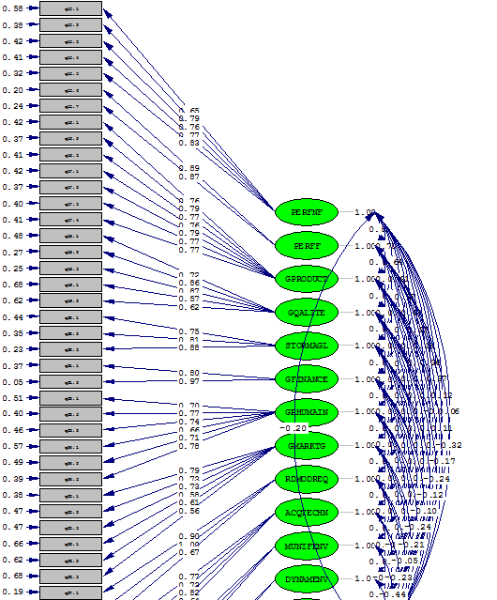
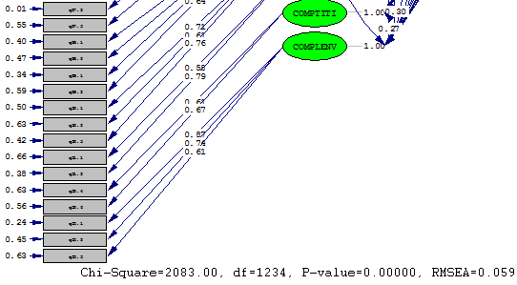
« Ajustement du modèle de mesure »
Analyse Factorielle confirmatoire « AFC »
Résultat de l’AFC
Modèle de mesure global ajusté
Notes:
Selon la qualité des indices d’ajustement, le modèle ajusté est jugé excellent. Alors, dans le résultat de l’ajustement du modèle il en reste 53 items sur 62 au total. Ces 53 items sont stables et captent le maximum de la variance.

Slide 32
« Ajustement du modèle de mesure »
Validité du modèle théorique
Notes:
Pour ce tout dernier modèle, un test de validité a été fait. Le résultat indique que ce modèle est fiable, valide et discriminant, tout en utilisant les procédures énoncés dans cette colonne.

Slide 33
vérification des hypothèses
Notes:
Impérativement, dans la vérification de nos quatre hypothèses, nous allons utiliser le modèle ajusté et valide.

Slide 34
Vérification de l’Hypothèse 1
Le programme de mise à niveau améliore la performance de la PME : cas de la PME algérienne.
Vérification de H1 sera sur 2 étapes.
Étape 1 : Performance agrégée (Moyenne des 7 items)
Étape 2: Performance distribuée sur les 7 items
Notes:
La première hypothèse demande si le programme de mise à niveau améliore la performance de la PME algérienne.
La vérification de l’hypothèse est étalée sur deux étapes. Première étape prend la performance agrégée. Deuxième étape la performance est distribuée sur les 7 items mesurant la performance de l’entreprise.

Slide 35
« VÉRIFICATION DE L’HYPOTHÈSE (H1) »
Analyse sur la performance « Pt₁ et Pt₂ »
Comparaison de moyennes (échantillons appariés, test t)
Nature des variables dans cette hypothèse
Variable dépendante = Performance (continue)
Variables indépendantes = Investissement en ressources matérielles et immatérielles (continue)
Test t sur la variable dépendante (échantillon apparié)
Pt₁ : Performance au temps t₁ (avant la mise à niveau)
Pt₂ : Performance au temps t₂ (après la mise à niveau)
Ut₁: moyenne de performance de l’échantillon au temps t₁ (avant la mise à niveau)
Ut₂ : moyenne de performance de l’échantillon au temps t₂ (après la mise à niveau)
H0 : U_{D}= 0 : les moyennes de performance Pt₁ et Pt₂ sont égales, (sig > 0,05) ( test t: résultat bilatéral)
U_{D} < 0 : Pt₂ > Pt₁, ce que l’on cherche
H1 : U_{D}= Ut₁ - Ut_{2 ,} U_{D} ≠ 0 (Sig < 0,05)
(test t: résultat bilatéral) U_{D} > 0 : régression de la performance
Notes:
Dans cette analyse, nous comparons les deux moyennes de la performance avant et après la mise à niveau.
Le résultat est bilatéral, mais si la déférence est inferieure à 0 ce que l’on cherche.

Slide 36
« VÉRIFICATION DE L’HYPOTHÈSE (H1) »
Échantillons appariés, test t
Étape 1 : Performance agrégée (Moyenne des 7 items)
Résultat du test t pour la vérification de l’hypothèse H1
Notes:
Dans l’étape 1, performance agrégée, le résultat de l’analyse indique que la différence de moyennes est significative. Le graphique illustre bien l’amélioration de la performance d’avant la mise à niveau vers d’après la mise à niveau.

Slide 37
« VÉRIFICATION DE L’HYPOTHÈSE (H1) »
Échantillons appariés, test t
Étape 2 : Performance distribuée sur 7 items
Résultat du test t pour la vérification de l’hypothèse H1
Notes:
Dans l’étape 2, performance distribuée sur les 7 items, les résultats indiquent que la différence de moyenne de performance avant et après la mise à niveau est significative pour chaque item. Selon le nu de Cohen, la taille de cet effet est grande.

Slide 38
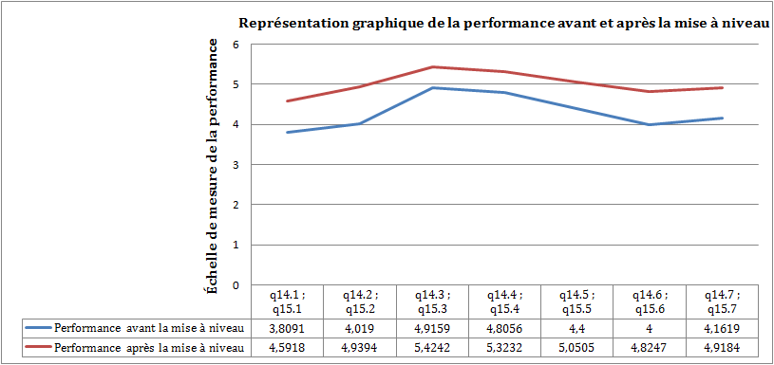
« VÉRIFICATION DE L’HYPOTHÈSE (H1) »
Échantillons appariés, test t
Étape 1 : Performance distribuée sur 7 items
Représentation graphique des moyennes de la performance de l’échantillon apparié
Notes:
Alors, graphiquement, la courbe de la performance après la mise niveau est supérieure à la performance avant la mise à niveau.
Alors, les deux étapes confirment que le programme de mise à niveau améliore la performance de la PME algérienne.

Slide 39
Vérification de l’Hypothèse 2
Les PME mises à niveau sont plus performantes que celles qui ne sont pas mises à niveau : cas de la PME algérienne.
Notes:
La deuxième hypothèse demande si le groupe de PME algériennes mises à niveau sont plus performantes que celles qui ne le sont pas.

Slide 40
« VÉRIFICATION DE L’HYPOTHÈSE (H 2) »
Analyse de la variance « ANOVA à un facteur et MANOVA »
Nature des variables dans cette hypothèse
Variable dépendante : performance « continue sur une échelle de Likert de 7 points »
Vérification de l’hypothèse sera sur deux étapes:
Analyse d’ANOVA à un seul facteur sur la performance agrégée;
Analyse de MANOVA sur la performance distribuée sur les 7 items.
Procédure d’ Analyse d’ANOVA à un facteur et de MANOVA
Analyse sera sur les variables dépendantes du modèle sur nos deux groupes
Groupe 1: PME non mises à niveau
Groupe 2: PME mises à niveau
Niveau de signification sur Logiciel SPSS, si Sig < α : α = 0,05 → G1 ≠ G2 ( test t: résultat bilatéral)
SPSS donne des résultats de signification bilatéral, (G1 ≠ G2 , G1 > G2 ou G1 <G2 )
Nous cherchons des résultats unilatéraux ? (G1 > G2 ou G1 < G2) (comment faire?)
Notes:
Dans la vérification de cette hypothèse, nous utilisons l’analyse de la variance sur ces deux groupes: soit le groupe de PME mises à niveau et le groupe de PME non mises à niveau. Cette analyse utilise la variable dépendante performance aussi sur deux étapes.
Analyse d’ANOVA à un seul facteur sur la performance agrégée;
Analyse de MANOVA sur la performance distribuée sur les 7 items.

Slide 41
« VÉRIFICATION DE L’HYPOTHÈSE (H2) »
Test ANOVA à un facteur
Étape 1 : Performance agrégée (Moyenne des 7 items)
Résultats du test F pour la vérification de l’hypothèse H2
Notes:
Dans l’étape1, la performance est agrégée, le résultat indique la différence de performance est significative et indique que le programme de mise à niveau améliore la performance du groupe de PME mises à niveau relativement au groupe de PME non mises à niveau. Le graphique illustre bien cette amélioration.

Slide 42
« VÉRIFICATION DE L’HYPOTHÈSE (H2) »
Test MANOVA
Étape 2 : Performance distribuée sur 7 items
S: Significatif /// NS: Non Significatif
Résultat du test F pour la vérification de l’hypothèse H2
Notes:
Dans l’étape 2, pour une performance distribuée sur les 7 items, les résultats indiquent que la différence entre la performance des groupes de PME mises à niveau et de PME non mises à niveau est significative, et ce seulement pour tous 5 sur 7 items. Alors, 2 items ne sont pas significatifs.

Slide 43
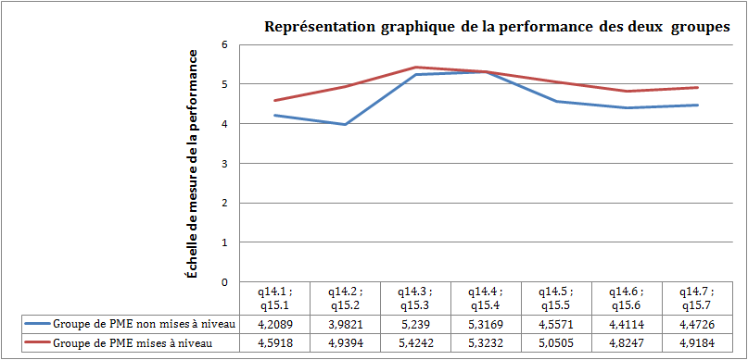
« VÉRIFICATION DE L’HYPOTHÈSE (H2) »
Test MANOVA
Étape 2 : Performance distribuée sur 7 items
Représentation graphique des moyennes de la performance des deux groupes
Notes:
L’illustration graphique montre que ces deux items ne font pas grande différence entre ces deux groupes, mais généralement le groupe de PME mises à niveau est plus performant que le groupe de PME qui ne sont pas mises à niveau.

Slide 44
« VÉRIFICATION DES HYPOTHÈSES ( H1 et H2) »
Récapitulatif de la vérification des hypothèses 1 et 2
Hypothèses 1 et 2 sont complètement supportées.
Le programme de mise à niveau améliore la performance de la PME algérienne.
Les PME algériennes mises à niveau sont plus performantes que celles qui ne sont pas mises à niveau.
La limite, l’analyse est fait uniquement sur la variable dépendante de notre modèle, pour la vérification de H2.
Notes:
En corolaire, les deux hypothèses ont été supportées complètement, il s’est avéré que le programme de mise à niveau améliore la performance de la PME mises à niveau et les PME algériennes mise à niveau sont plus performantes que celles qui ne le sont pas.

Slide 45
Vérification de l’Hypothèse 3
Le programme de mise à niveau, présenté dans les variables de ressources matérielles et de ressources immatérielles, a un effet positif sur la performance: cas de la PME algérienne.
Notes:
L’hypothèse 3 demande d’identifier les variables de ressources matérielles et de ressources immatérielles qui ont un effet positif sur la performance de la PME algérienne.

Slide 46
« VÉRIFICATION DE L’HYPOTHÈSE ( H3) »
Modélisation par les Équations Structurelles « MES »
Résultat de la vérification de l’hypothèse H3
S: Significatif /// NS: Non Significatif
Notes:
Dans la vérification de cette hypothèse, nous avons utilisé la technique statistique modélisation par les équations structurelles.
Dans le résultat de la vérification de cette hypothèse, des facteurs ont été significatifs négativement présentés en rouge et des facteurs ont été significatif positivement présentés en bleu. Les facteurs significatifs positivement sont le facteur gestion de la production et le facteur gestion du marketing.

Slide 47
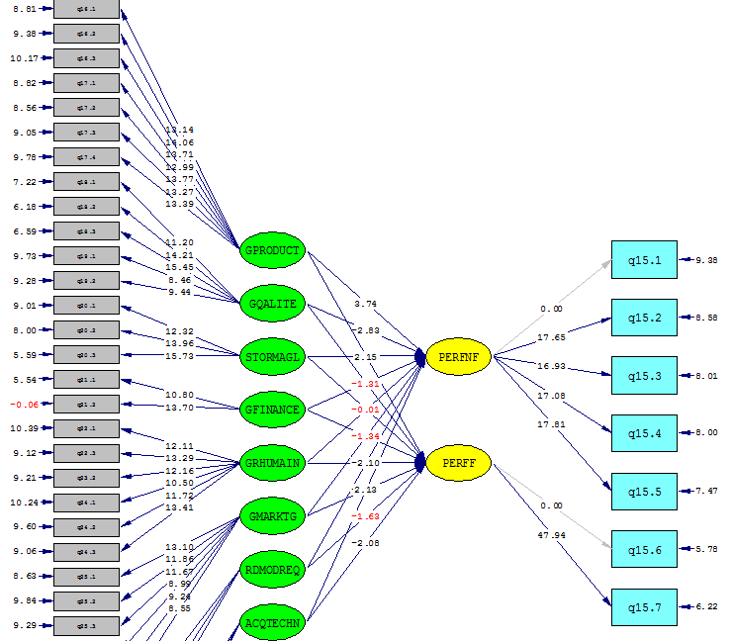
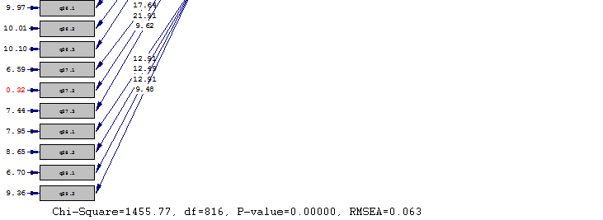
« VÉRIFICATION DE L’HYPOTHÈSE (H3) »
Modélisation par les Équations Structurelles « MES »
Schéma du trajet présentant les valeurs t de Student
Notes:
Cette figure démontre le schéma du trajet présentant les valeurs de t de Student, ce qui est présenté en rouge sont les facteurs non significatifs.

Slide 48

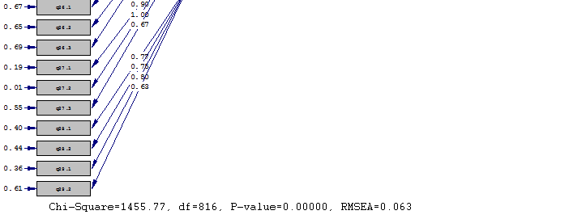
« VÉRIFICATION DE L’HYPOTHÈSE ( H3) »
Modélisation par les Équations Structurelles « MES »
Schéma du trajet présentant les contributions factorielles
Notes:
Cependant, cette figure démontre le schéma du trajet présentant les valeurs des contributions factorielles.

Slide 49
« VÉRIFICATION DE L’HYPOTHÈSE ( H3) »
Modélisation par les Équations Structurelles « MES »
Indicateurs de performance de la PME algérienne
Notes:
Les indicateurs de performance découlant des deux facteurs gestion de la production et gestion du marketing sont présentés dans ce tableau.

Slide 50
« VÉRIFICATION DE L’HYPOTHÈSE ( H3) »
Modélisation par les Équations Structurelles « MES »
Récapitulatif de la vérification de l’hypothèse 3
Hypothèse 3, partiellement supportée
2 sur 6 facteurs des ressources immatérielles ont été validés par nos données collectées.
Les facteurs validés sont : le facteur gestion de la production et le facteur gestion du marketing.
Les facteurs des ressources matérielles n’ont pas été validées par les données empiriques.
La limite, une forte multi-colinéarité entre les variables du modèle structurel.
Notes:
En corolaire, l’hypothèse 3 a été vérifié partiellement, 2 facteurs sur 8 qui ont été validés par nos données collectées. Les deux facteurs validés sont des facteurs de ressources immatérielles, cependant les deux facteurs des ressources matérielles n’ont pas été validés.
Mais, cette analyse renferme une limite qui se présente dans la forte multi-colinéarité entre les variables du modèle structurel. Nous constatons cela dans le schéma de trajet des contributions factorielles.

Slide 51
Vérification de l’Hypothèse 4
Rôle modérateur de l’environnement contextuel
H4a: La munificence de l’environnement a un effet modérateur positif sur la relation entre les variables du programme de mise à niveau et les variables de la performance: cas de l’Algérie.
H4b: Le dynamisme « l’instabilité » de l’environnement a un effet modérateur négatif sur la relation entre les variables du programme de mise à niveau et les variables de la performance : cas de l’Algérie.
H4c: La compétitivité dans l’environnement a un effet modérateur négatif sur la relation entre les variables du programme de mise à niveau et les variables de la performance : cas de l’Algérie.
H4d: La complexité de l’environnement a un effet modérateur négatif sur la relation entre les variables du programme de mise à niveau et les variables de la performance : cas de l’Algérie.
Notes:
Cette hypothèse cherche à vérifier le rôle modérateur des variables de l’environnement contextuel sur la relation entre les variables de programmes de mise au niveau au niveau de l’entreprise et les variables de la performance.

Slide 52
« VÉRIFICATION DE L’HYPOTHÈSE ( H4) »
Modélisation par les Équations Structurelles « MES »
Conceptualisation de la vérification de l’effet modérateur par la démarche de Ping (1995, 1998)
Notes:
Pour vérifier ce rôle modérateur, nous avons utilisé la méthode d’équations structurelles avec la démarche de Ping (1995, 1998). La conceptualisation de cette démarche consiste à multiplier les items de la variable indépendante par les items de la variable modératrice et enfin mesurer leurs effets sur la variable dépendante performance.

Slide 53
Résultats du rôle modérateur de l’environnement contextuel
Munificence de l’environnement (MUNIFENV)
Dynamisme de l’environnement (DYNAMENV « INSTABILITÉ »)
Compétitivité dans l’environnement (COMPETITI)
Complexité de l’environnement (COMPLENV)
Notes:
Les résultats de l’effet modérateur sont concluants pour les quatre variables modératrices, à citer.

Slide 54
« VÉRIFICATION DE L’HYPOTHÈSE ( H4) »
Modélisation par les Équations Structurelles « MES »
Résultats de la Munificence de l’environnement (MUNIFENV)
S: Significatif /// NS: Non Significatif
Notes:
Pour la variable modératrice munificence de l’environnement dans le contexte algérien, il a été confirmé que les entrepreneurs ne donnent pas importance à la munificence de l’environnement. Un seul facteur a été confirmé.

Slide 55
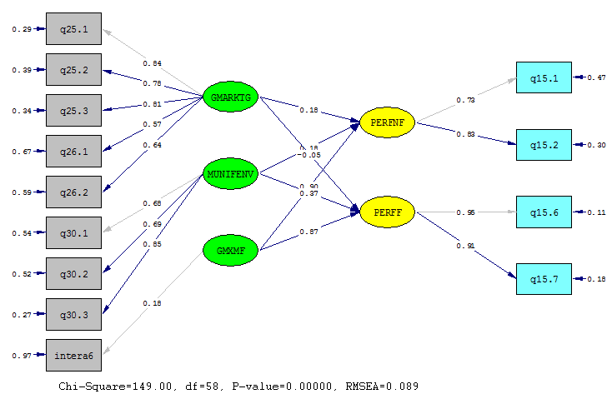
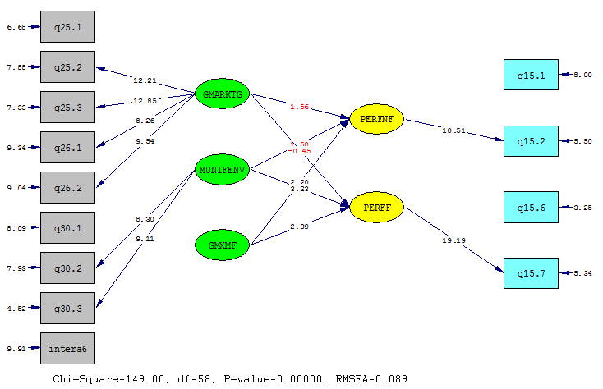
« VÉRIFICATION DE L’HYPOTHÈSE ( H4) »
Modélisation par les Équations Structurelles « MES »
Résultats de la Munificence de l’environnement (MUNIFENV)
Effet modérateur positif
Munificence de l’environnement et gestion du marketing
présentant les coefficients de régression.
Munificence de l’environnement et gestion du marketing
présentant les t de Student.
Notes:
Le facteur gestion de marketing est de sens positif pour la variable dépendante PERFNF et PERFF.

Slide 56
« VÉRIFICATION DE L’HYPOTHÈSE ( H4) »
Modélisation par les Équations Structurelles « MES »
2) Résultats du dynamisme de l’environnement (DYNAMENV « INSTABILITÉ »)
S: Significatif /// NS: Non Significatif
Notes:
Pour la variable modératrice instabilité de l’environnement, 4 facteurs ont été validés par nos données empiriques. Ces facteurs sont :

Slide 57
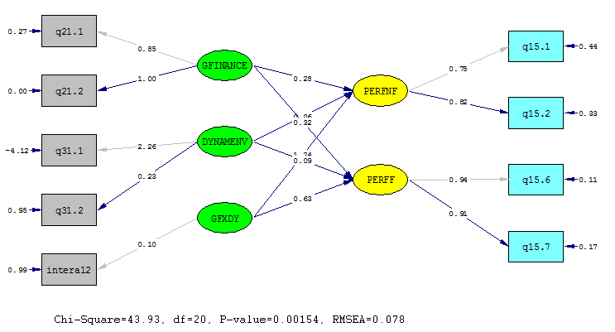
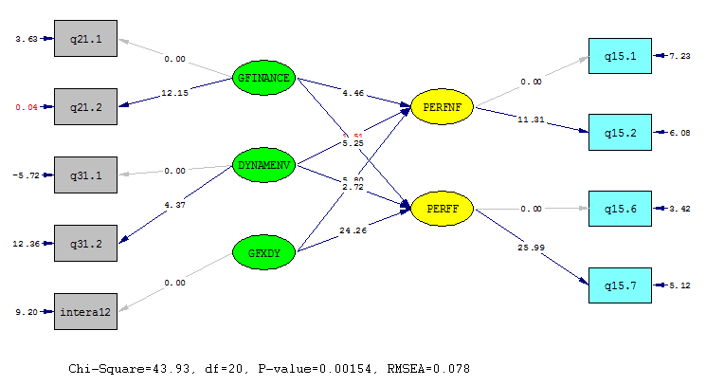
« VÉRIFICATION DE L’HYPOTHÈSE ( H4) »
Modélisation par les Équations Structurelles « MES »
2) Résultats du dynamisme de l’environnement (DYNAMENV « INSTABILITÉ »)
Effet modérateur positif
Dynamisme « instabilité » de l’environnement et
gestion financière
présentant les coefficients de régression.
Dynamisme « instabilité » de l’environnement et
gestion financière
présentant les t de Student.
Notes:
Le facteur gestion financière est de sens positif pour la variable dépendante PRFNF et PERFF.

Slide 58
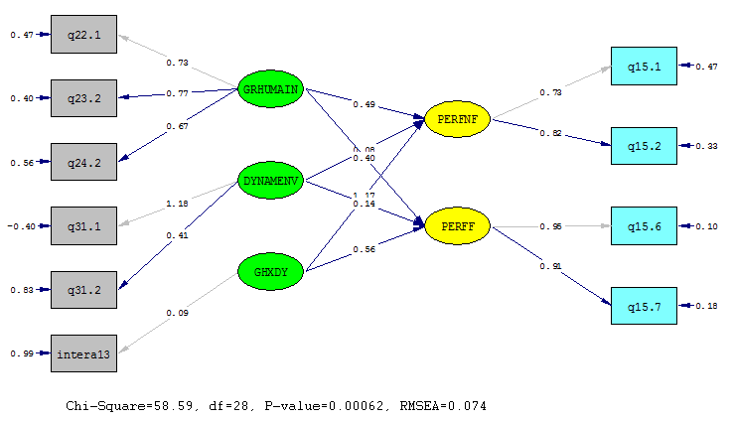
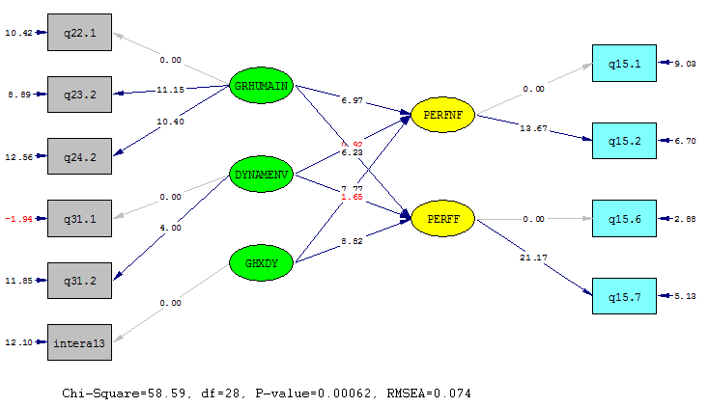
« VÉRIFICATION DE L’HYPOTHÈSE ( H4) »
Modélisation par les Équations Structurelles « MES »
2) Résultats du dynamisme de l’environnement (DYNAMENV « INSTABILITÉ »)
Effet modérateur positif
Dynamisme « instabilité » de l’environnement et
gestion de ressources humaines
présentant les coefficients de régression.
Dynamisme « instabilité » de l’environnement et
gestion de ressources humaines
présentant les t de Student.
Notes:
Le facteur gestion de ressources humaines est de sens positif pour la variable dépendante PRFNF et PERFF.

Slide 59
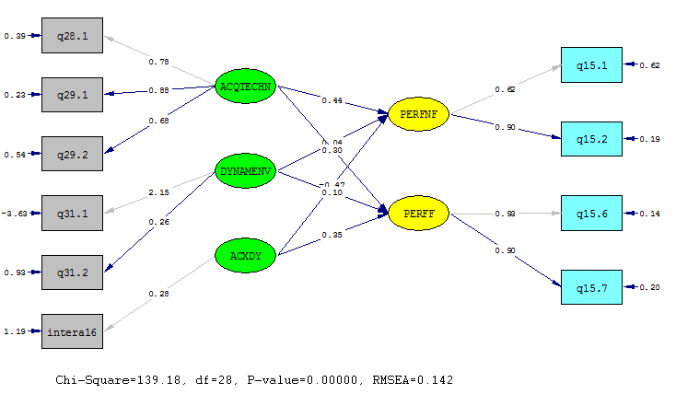
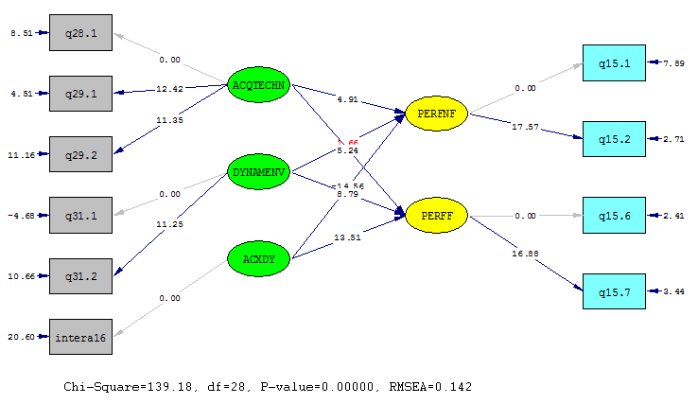
« VÉRIFICATION DE L’HYPOTHÈSE ( H4) »
Modélisation par les Équations Structurelles « MES »
2) Résultats du dynamisme de l’environnement (DYNAMENV « INSTABILITÉ »)
Effet modérateur NÉGATIF/POSITIF
Dynamisme « instabilité » de l’environnement et
acquisition de la nouvelle technologie
présentant les coefficients de régression.
Dynamisme « instabilité » de l’environnement et
acquisition de la nouvelle technologie
présentant les t de Student.
Notes:
Le facteur acquisition de la nouvelle technologie est de sens négatif pour la variable PERFNF et de sens positif pour la variable dépendante PERFF.

Slide 60
« VÉRIFICATION DE L’HYPOTHÈSE ( H4) »
Modélisation par les Équations Structurelles « MES »
3) Résultats de la compétitivité dans l’environnement (COMPETITI)
S: Significatif /// NS: Non Significatif
Notes:
La variable modératrice compétitivité dans l’environnement est significatif dans 5 sur 8 facteurs. Ces facteurs sont:

Slide 61
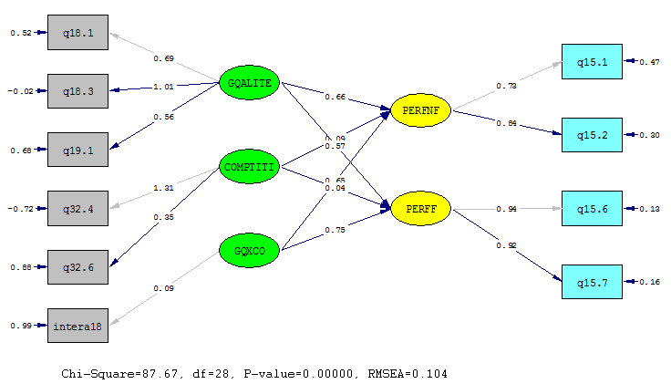
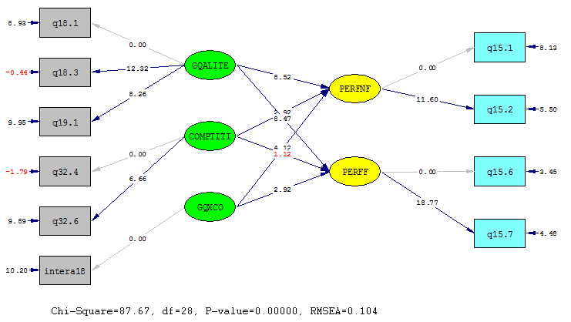
« VÉRIFICATION DE L’HYPOTHÈSE ( H3) »
Modélisation par les Équations Structurelles « MES »
3) Résultats de la compétitivité dans l’environnement (COMPETITI)
Effet modérateur positif
Compétitivité dans l’environnement et gestion de la qualité
présentant les coefficients de régression.
Compétitivité dans l’environnement et gestion de la qualité
présentant les t de Student.
Notes:
Le facteur gestion de la qualité est de sens positif pour les variables dépendantes PERFNF et PERFF.

Slide 62
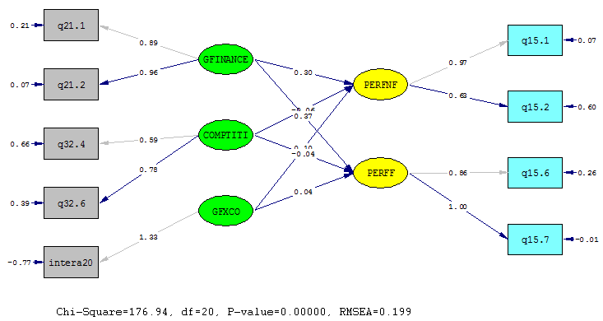
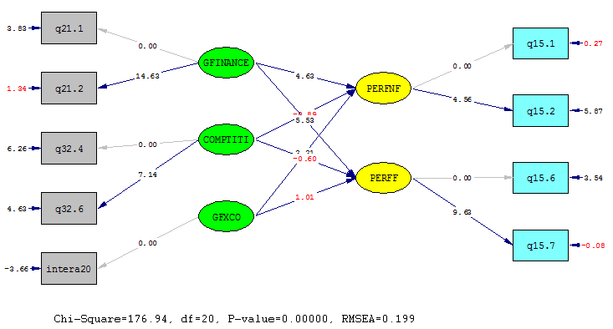
« VÉRIFICATION DE L’HYPOTHÈSE ( H3) »
Modélisation par les Équations Structurelles « MES »
3) Résultats de la compétitivité dans l’environnement (COMPETITI)
Effet modérateur positif
Compétitivité dans l’environnement et gestion financière
présentant les coefficients de régression.
Compétitivité dans l’environnement et gestion financière
présentant les t de Student.
Notes:
Le facteur gestion financière est de sens positif pour la variable dépendante PRFNF et non significatif pour la variable dépendante PERFF.

Slide 63
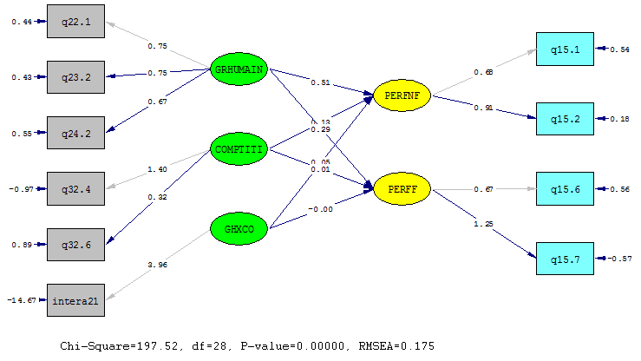
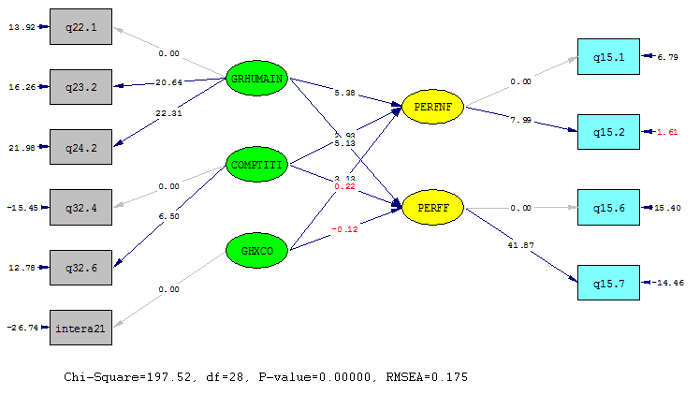
« VÉRIFICATION DE L’HYPOTHÈSE ( H3) »
Modélisation par les Équations Structurelles « MES »
3) Résultats de la compétitivité dans l’environnement (COMPETITI)
Effet modérateur positif
Compétitivité dans l’environnement et gestion des ressources humaines
présentant les coefficients de régression.
Compétitivité dans l’environnement et gestion des ressources humaines
présentant les t de Student.
Notes:
Le facteur gestion des ressources humaines est de sens positif pour la variable dépendante PRFNF et non significatif pour la variable dépendante PERFF.

Slide 64
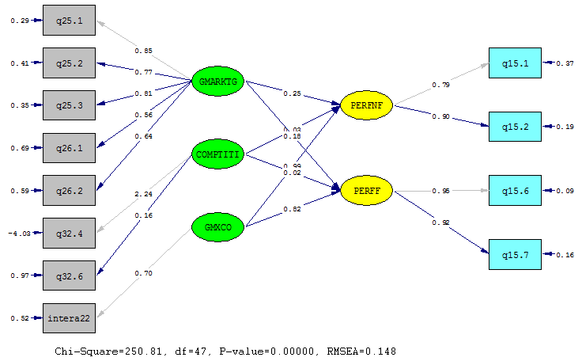
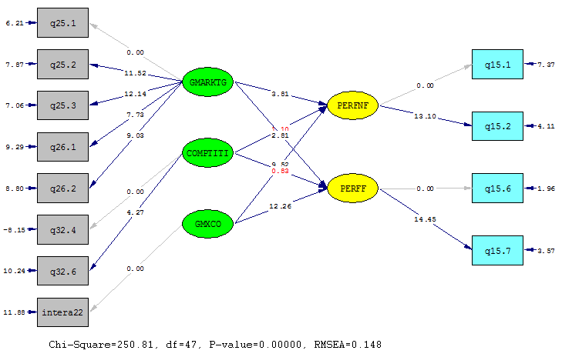
« VÉRIFICATION DE L’HYPOTHÈSE ( H3) »
Modélisation par les Équations Structurelles « MES »
3) Résultats de la compétitivité dans l’environnement (COMPETITI)
Effet modérateur positif
Compétitivité dans l’environnement et gestion de marketing
présentant les coefficients de régression.
Compétitivité dans l’environnement et gestion de marketing
présentant les t de Student.
Notes:
Le facteur gestion de marketing est de sens positif pour la variable dépendante PRFNF et PERFF.

Slide 65
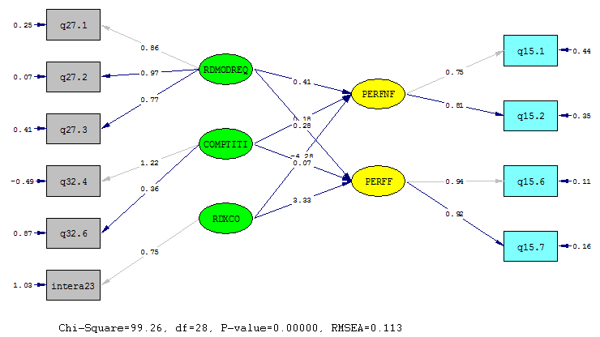
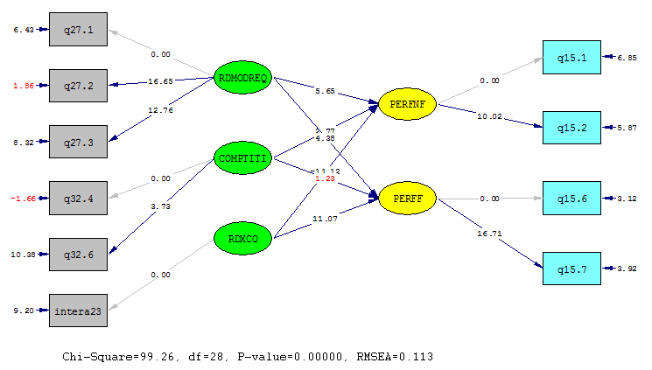
« VÉRIFICATION DE L’HYPOTHÈSE ( H3) »
Modélisation par les Équations Structurelles « MES »
3) Résultats de la compétitivité dans l’environnement (COMPETITI)
Effet modérateur NÉGATIF/POSITIF
Compétitivité dans l’environnement et rendement et modernisation de l’équipement
présentant les coefficients de régression.
Compétitivité dans l’environnement et rendement et modernisation des équipements
présentant les t de Student.
Notes:
Le facteur rendement et modernisation de l’équipement est de sens négatif pour la variable dépendante PRFNF et de sens positif pour la variable dépendante PRFF.

Slide 66
« VÉRIFICATION DE L’HYPOTHÈSE ( H4) »
Modélisation par les Équations Structurelles « MES »
4) Résultats de la complexité de l’environnement (COMPLENV)
S: Significatif /// NS: Non Significatif
Notes:
La variable modératrice complexité de l’environnement est significative pour deux facteurs, une moitié est de sens positive et une moitié est de sens négative.

Slide 67
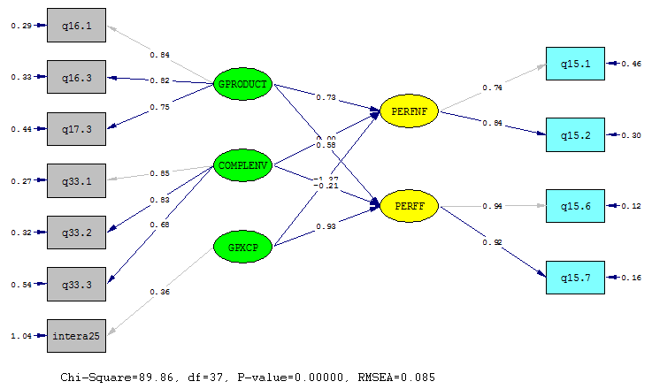
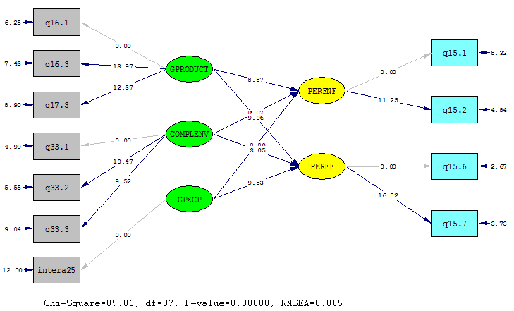
« VÉRIFICATION DE L’HYPOTHÈSE ( H4) »
Modélisation par les Équations Structurelles « MES »
4) Résultats de la complexité de l’environnement (COMPLENV)
Effet modérateur NÉGATIF/POSITIF
Complexité de l’environnement et gestion de la production
présentant les coefficients de régression.
Complexité de l’environnement et gestion de la production
présentant les t de Student.
Notes:
Le facteur gestion de la production est de sens négatif pour la variable dépendante PERFNF et de sens négatif pour la variable dépendante PERFF.

Slide 68
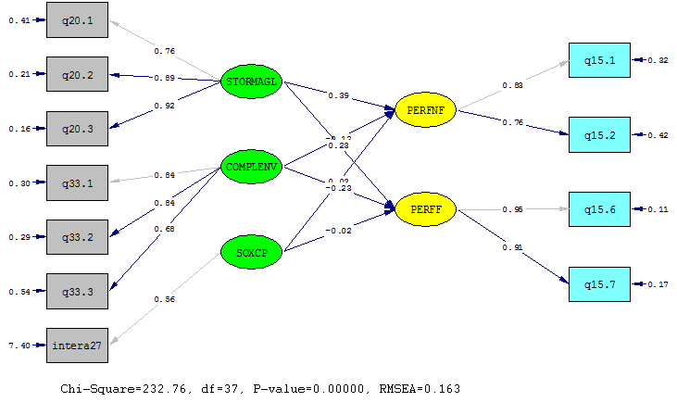
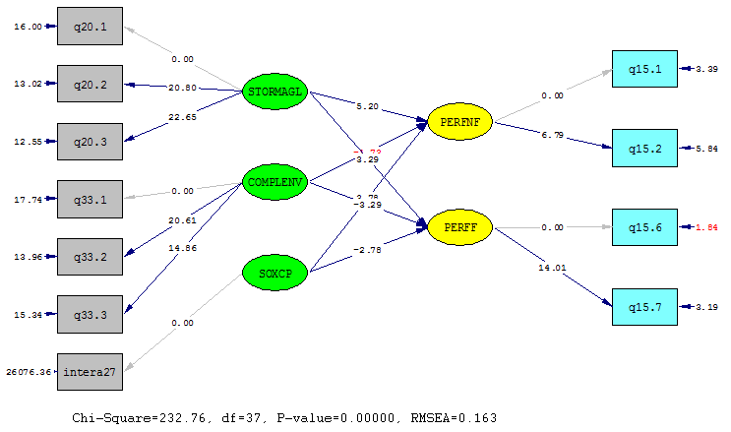
« VÉRIFICATION DE L’HYPOTHÈSE ( H4) »
Modélisation par les Équations Structurelles « MES »
4) Résultats de la complexité de l’environnement (COMPLENV)
Effet modérateur POSITIF/NÉGATIF
Complexité de l’environnement et
structure organisationnelle et management général
présentant les coefficients de régression.
Complexité de l’environnement et
structure organisationnelle et management général
présentant les t de Student.
Notes:
Le facteur structure organisationnelle et management est de sens positif pour la variable dépendante PERFNF et de sens négatif pour la variable dépendante PERFF.

Slide 69
« VÉRIFICATION DE L’HYPOTHÈSE ( H4) »
Modélisation par les Équations Structurelles « MES »
Récapitulatif de l’effet modérateur des variables de l’environnement contextuel
S: Significatif /// NS: Non Significatif
Notes:
Ce tableau résume bien l’effet du rôle modérateur des variables de l’environnement contextuel. Nous constatons ici que l’effet du rôle modérateur de sens positif est plus prépondérant que l’effet de rôle modérateur de sens négatif.

Slide 70
« VÉRIFICATION DE L’HYPOTHÈSE ( H4) »
Modélisation par les Équations Structurelles « MES »
Récapitulatif de l’effet modérateur des variables de l’environnement contextuel
11 sur 32 modèles ont été validés par nos données empiriques.
La majorité des modèles validés ont un effet modérateur de sens positif que de sens négatif.
L’environnement en Algérie n’est pas déterministe en absolue.
La limite, les variables n’ont pas été vérifiées simultanément et conjointement, due à la petitesse de l’échantillon.
Notes:
En corolaire, l’hypothèse 4 a été vérifiée partiellement, 11 modèles sur 32 ont été validés par nos données collectées. La majorité des modèles validés ont un effet modérateurs de sens positif que de sens négatif.
Alors, nous concluons que l’environnement en Algérie est plutôt favorable que déterministe en absolue. Mais, la petitesse de l’échantillon nous a empêché de traiter simultanément et conjointement toutes les variables. Nous pensons qu’un grand échantillon pourrait donner de meilleurs résultats.

Slide 71
discussion et
Conclusion
Notes:
Les résultats de notre recherches sont concluants, notamment pour le contexte algérien. Pour connaitre la discussion de ces résultats une section de discussion et de conclusion s’impose.

Slide 72
Cadre de discussion des
deux
hypothèses H1 et H2
Notes:
Alors, l’intégration entre les résultats des deux premières hypothèses offre ce cadre empirique, ou le groupe de PME non mises à niveau a été pris comme référentiel.
Du résultat de l’hypothèse 1, nous avons deux quadrants : le quadrant I de PME non performantes et le quadrant II de PME performantes. Ces deux quadrants schématisent l’amélioration de la performance d’avant la mise à niveau vers d’après la mise à niveau. Les résultats de l’hypothèse 2 confirme que les PME mises à niveau sont plus performantes.
Académiquement, nos résultats se corroborent bien avec des résultats récents présentés dans un bon nombre de recherches portant sur un contexte de pays en développement.

Slide 73
Cadre de discussion de l’hypothèse H3
Notes:
Après avoir déterminé l’impact positif des programmes de mise à niveau sur la performance, il s’est avéré que la PME algérienne mise à niveau est non structurée.
Les principales fonctions de cette entreprise est de produire puis vendre, et ce compte tenu des facteurs historiques régissant cette entreprise. Pour les autres fonctionnalités des ressources matérielles et de ressources immatérielles, il a été confirmé que les entrepreneurs algériens soient ne donnent pas importance à ces fonctionnalités ou leurs entreprises souffrent de ces ressources.
Dans la discussion de ces résultats, nous avons essayé le maximum possible de donner une explication à la fois aux résultats supportés, non supportées et même aux résultats non significatifs.

Slide 74
Cadre de discussion de l’hypothèse H4
Notes:
11 sur 32 modèles ont été validés par nos données collectées. Le résultat de l’effet modérateur est plus positif que négatif.
Pour la variable modératrice munificence de l’environnement pourrait s’expliquer par l’aisance financière que connait l’Algérie ces derniers temps et l’ouverture du marché à l’importation massive.
Les variables modératrices complexité et dynamisme de l’environnement renvoient à la mitigée de nos résultats. L’interdépendance entre les éléments de l’environnement ne sont pas tellement nuancés. Ces résultats médiocres s’expliquent par la jeunesse des associations professionnelles, la jeunesse des réseaux de partenaires d’affaires et la faiblesse des institutions formelles et informelles.

Slide 75
Cadre de discussion de l’hypothèse H4 (Suite)
Notes:
Nos résultats confirment que l’environnement en Algérie est compétitif. Ceux-ci s’expliquent par l’instauration d’une culture de compétition avec les entreprises européennes.
Donc, on assiste à l’ère de la compétition et la libéralisation du marché, du fait que l’objectif de la mise à niveau est de hisser la compétitivité de l’entreprise algérienne. Le négatif de l’environnement hypothétique est purement médiatisé. Alors, l’environnement en Algérie n’est pas absolument contraint, mais les entrepreneurs peuvent naviguer sur les mers houleuses.

Slide 76
Contributions de la recherche
Contributions aux niveaux théoriques et académiques :
Test et explication de notre étude par trois théories académiques sur le contexte algérien
Ajustement de la théorie néo-institutionnelle des organisations
Développement d’une méthodologie portant sur l’évaluation des programmes gouvernementaux, notamment des programmes de mise à niveau de l’entreprise
Compréhension du phénomène de la mise à niveau et déceler les facteurs clés de succès et les indicateurs de performance de la PME algérienne mise à niveau
Développement d’un modèle portant sur la mesure de l’impact des programmes de mise à niveau sur la performance de la PME, et ce dans tout contexte de pays en développement
Notes:
Le test de nos théories sur le contexte algérien nous a permis d’apporter un ajustement à la théorie néo-institutionnelle des organisations. De même, le développement d’une méthodologie sur l’évaluation des programmes gouvernementaux nous a permis aussi de comprendre bien le phénomène de mise à niveau et d’apporter des contributions théoriques respectables, entre autres, un modèle qui son application sur une certains pays en développement sera approprié. Et ..

Slide 77
Contributions de la recherche
Contributions aux niveaux théoriques et académiques : (suite)
Apport des éléments de réponse sur l’effet modérateur des variables de l’environnement contextuel sur les variables du programme de mise à niveau, d’une part, et sur les variables de la performance, d’autre part
Résultante : l’environnement contextuel de la PME algérienne n’est pas déterministe
Contributions d’ordres pratiques et managériales :
Dotation des gouvernements dans les pays en développement et les organisations internationales d’aides aux PME, d’un outil d’évaluation et d’aide à la décision pour l’optimisation des programmes gouvernementaux de mise à niveau de la PME
Stimulation de la réalité entrepreneuriale en Algérie par des recommandations constructives
Notes:
Également, nous avons réussi d’apporter des éléments de réponse sur l’effet modérateur des variables de l’environnement contextuel.
De coté managérial, principalement, nous avons réussi de doter les gouvernements dans les pays en développement et les organisations internationales d’un outil d’évaluations et d’aides à la décision pour l’optimisation de ces programmes.

Slide 78
Limites de la recherche
Principales limites :
Problème de rétrospective dans la mesure de nos variables
Mesures financières de la performance ne sont pas objectives mesures perçues
Mesures perceptuelles
Impossibilité d’analyser les données sur l’effet d’interaction simultanée et conjointe des variables indépendantes, variables dépendantes et des variables modératrices
Notes:
Mais, le problème de la rétrospective dans la mesure de nos variables, les mesures perceptuelles, la petitesse de l’échantillon constituent des limites à cette recherche.

Slide 79
Avenues de la recherche
Avenues 1 :
Faire une étude longitudinale sur l’impact des programmes de mise à niveau sur la performance de la PME algérienne
Faire des études sectorielles sur l’impact des programmes de mise à niveau sur la performance de la PME algérienne
Faire des études comparatives entre pays qui ont mis en œuvre des programmes de mise à niveau ou entre programmes de même pays
Étudier profondément, par des études quantitatives, l’effet de la mise à niveau sur l’adaptation de l’entreprise, et ce tout en prenant l’adaptation comme une variable dépendante
Notes:
Pour parer à certains de ces limites, une étude longitudinale s’impose. Des études sectorielles et comparatives entre programmes ou entre plusieurs pays en développement sont recommandées.

Slide 80
Avenues de la recherche
Avenues 2 :
Faire une étude portant sur l’effet des fonctions stratégiques sur la performance ainsi que sur l’adaptation de la PME
Étudier l’accompagnement des pouvoirs publics dans les pays en développement dans le processus de mise à niveau et son impact sur l’adaptation et la performance de la PME à son environnement immédiat
Étudier l’impact des programmes de mise à niveau sur l’activité d’exportation aux marchés étrangers
Répéter l’étude en prenant la variable dépendante soit la compétitivité de l’entreprise ou jumeler les deux comme variables dépendantes : performance et compétitivité
Notes:
Des études en lien avec les PMN touchant les fonctions stratégiques, l’adaptation, l’exportation et la compétitivité forment des avenues de recherches intéressantes.

Slide 81


Slide 83
Programme de mise à niveau des PME en Algérie
Figure : Objectifs des programmes de mise à niveau.
Source : Ex-Ministère de l’Industrie et de la Restructuration (MIR, 2004)
Notes:
Le programme de mise à niveau en Algérie ne touche pas uniquement l’entreprise elle-même, mais englobe également l’environnement macro et les gouvernances intermédiaires au niveau méso.

Slide 84
Programme de mise à niveau des PME en Algérie
Figure : Actions sur l’environnement méso de l’entreprise.
Source : Agence Nationale de Développement des PME (ANDPME, 2007)
Notes:
Les gouvernances intermédiaires de mise à niveau touchent notamment ces institutions … afin de renforcer les capacités des associations professionnelles, d’animer les systèmes productifs locaux et de créer un réseau d’information.

Slide 85
Programme de mise à niveau des PME en Algérie
Notes:
Alors, le processus de mise à niveau touche l’entreprise et son environnement. Au niveau de l’entreprise, le programme de mise à niveau couvre les fonctions opérationnelles qui sont nécessaires pour le fonctionnement quotidien et les fonctions stratégiques qui donnent un avantage compétitif à l’entreprise.

Slide 86
« Sens des variables modératrices»
Fondements théoriques: Théories de la contingence, environnement économique, physique, infrastructurel, technologique et concurrentiel.
Parmi ses postulats: l’environnement est déterministe menace la compétitivité de l’entreprise dans l’environnement.
Dans un environnement idéal, l’effet modérateur prend le sens positif, (Ex. pays développés)
Dans un contexte de pays en développement, des études théoriques et empiriques confirment que l’environnement compétitif constitue une contrainte majeure au développement de l’entreprise.
Une concurrence ardue et féroce aux désavantage des PME privées qui sont réellement non compétitives: Oyelaran-Oyeyinka et Lal (2006); Lecerf (2006) ; Tambunan (2007); Raja et Kumar (2008); Benzing et McGee (2007); Macculloch (2001); Benzing et al. (2009); Shiridar (2006); Kiggundu (2002); Pope (2001); McIntyre (2003); Anton et al. (1996), Habaradas (2008)
Formulation des échelles de mesure dans le questionnaire dans le sens de négatif que de positif
Notes:
Quant au résultat de classement, avec les taux respectables de classement de nos deux groupes, nous pouvons dire que notre modèle a réussi à bien classer les PME. Alors le modèle a un excellent pouvoir prédictif et il a effectué un excellent classement.
En lien avec notre hypothèse, les deux groupes sont bien distingués et que le groupe de PME mises à niveau est prépondérant aux PME non mises à niveau. De ce fait, nous pouvons conclure que les PME mises à niveau sont plus dominantes que les PME non mises à niveau.
Ainsi, suite aux résultats de l’analyse d’ANOVA à un facteur sur les variables dépendantes mesurant la performance et aux résultats de l’analyse discriminante sur les variables indépendantes de notre modèle, nous concluons que l’hypothèse 2 est vérifiée et que les PME mises à niveau sont plus performantes que celles qui ne le sont pas. Alors, ici, nous trouverions légitime de se demander: quels sont les variables qui ont un impact positif sur la performance?

Slide 87
Représentativité de l’échantillon
Faisant référence à l’Annexe 5.1 et le bulletin d’information statistique de 2012
Notes:
Le programme de mise à niveau en Algérie ne touche pas uniquement l’entreprise elle-même, mais englobe également l’environnement macro et les gouvernances intermédiaires au niveau méso.

Slide 88
Représentativité de l’échantillon
Faisant référence à l’Annexe 5.1 et le bulletin d’information statistique de 2012
Notes:
Le programme de mise à niveau en Algérie ne touche pas uniquement l’entreprise elle-même, mais englobe également l’environnement macro et les gouvernances intermédiaires au niveau méso.

Slide 89
Représentativité de l’échantillon
Faisant référence à l’Annexe 5.1 et le bulletin d’information statistique de 2012
Notes:
Le programme de mise à niveau en Algérie ne touche pas uniquement l’entreprise elle-même, mais englobe également l’environnement macro et les gouvernances intermédiaires au niveau méso.

Slide 90
ÉCHELLES DE MESURE EMPLOYÉES DANS LA RÉDACTION DU QUESTIONNAIRE
Notes:
Le programme de mise à niveau en Algérie ne touche pas uniquement l’entreprise elle-même, mais englobe également l’environnement macro et les gouvernances intermédiaires au niveau méso.

Slide 91
ÉCHELLES DE MESURE EMPLOYÉES DANS LA RÉDACTION DU QUESTIONNAIRE
Notes:
Le programme de mise à niveau en Algérie ne touche pas uniquement l’entreprise elle-même, mais englobe également l’environnement macro et les gouvernances intermédiaires au niveau méso.

Slide 92
ÉCHELLES DE MESURE EMPLOYÉES DANS LA RÉDACTION DU QUESTIONNAIRE
Notes:
Le programme de mise à niveau en Algérie ne touche pas uniquement l’entreprise elle-même, mais englobe également l’environnement macro et les gouvernances intermédiaires au niveau méso.

Slide 93
ÉCHELLES DE MESURE EMPLOYÉES DANS LA RÉDACTION DU QUESTIONNAIRE
Notes:
Le programme de mise à niveau en Algérie ne touche pas uniquement l’entreprise elle-même, mais englobe également l’environnement macro et les gouvernances intermédiaires au niveau méso.

Slide 94
Bien –fondé de la sommation des 7 items
Notes:
Le programme de mise à niveau en Algérie ne touche pas uniquement l’entreprise elle-même, mais englobe également l’environnement macro et les gouvernances intermédiaires au niveau méso.

Slide 95
FD (G₁, G₂) = b₀ + b₁ X₁ + b₂ X₂ + b₃ X₃ + b₄ X₄ + …… + b_{i} X_{i}
FD (G₁, G₂) : fonction discriminante entre le groupe 1 et le groupe 2 b0 : constante b_{i} : coefficients de discrimination
X _{i} : variables indépendantes mesurant l’investissement en ressources matérielles et en ressources immatérielles
« VÉRIFICATION DE L’HYPOTHÈSE (H2) »
Volet 2: Analyse discriminante
Variable dépendante qualitative : Groupe 1 « G1 » et groupe 2 « G2 »
Variables indépendantes continues (mesurant l’investissement en ressources matérielles et en ressources immatérielles) des deux groupes :
Groupe 1 = G₁ : PME non mises à niveau
Groupe 2 = G₂ : PME mises à niveau
Contre-vérification de la performance effectuée par l’analyse factorielle
Identification des variables qui discriminent les deux groupes
Nous cherchons les variables qui nous aident à :
différencier les deux groupes
expliquer la différence
mieux comprendre la dynamique émergente
prédire la dynamique dans une fonction discriminante
Notes:
Cette analyse sera par l’analyse discriminante. Cette technique statistiques couvre plusieurs objectifs. Parmi ces objectifs sont : une complémentarité à l’analyse précédent, et ce sur les variables indépendantes de notre modèle théorique. Cette analyse permet aussi d’identifier les variables qui discriminent les deux groupes, mieux comprendre la dynamique émergente et la prédire dans une fonction discriminante.

Slide 96
« VÉRIFICATION DE L’HYPOTHÈSE (H 2) »
Volet 2: Analyse discriminante
Lambda de Wilks
La fonction discriminante est significative et permet une discrimination systématique entre les deux groupes.
Canonical Correlation :
Puissance de corrélation entre les variables indépendantes de notre modèle et la fonction discriminante est de l’ordre de 57,5%.
Notes:
Le résultat indique que la fonction discriminante est significative avec un P= 0,0005. Cette fonction permet une discrimination systématique entre les deux groupes de PME, mises à niveau et non mises à niveau. la preuve le test d’égalité des moyennes des deux groupes est significatif de 33 variables sur 36 variables indépendantes.
Ainsi, la puissance de corrélation entre les variables indépendantes de notre modèle théorique et la fonction discriminante est de l’ordre de 57,7%.

Slide 97
« VÉRIFICATION DE L’HYPOTHÈSE (H 2) »
Volet 2: Analyse discriminante
Notes:
dans une approche plus prédictive, la fonction aux barycentres indique que nous pouvons percevoir les scores discriminants de chaque PME et nous pouvons prédire son classement, et ce par la comparaison du score discriminant de chaque PME avec le score discriminant moyen des groupes: mises à niveau et non mises à niveau.

Slide 98
« VÉRIFICATION DE L’HYPOTHÈSE (H 2) »
Volet 2: Analyse discriminante
Résultats du classement de nos 2 groupes
Notes:
Quant au résultat de classement, avec les taux respectables de classement de nos deux groupes, nous pouvons dire que notre modèle a réussi à bien classer les PME. Alors le modèle a un excellent pouvoir prédictif et il a effectué un excellent classement.
En lien avec notre hypothèse, les deux groupes sont bien distingués et que le groupe de PME mises à niveau est prépondérant aux PME non mises à niveau. De ce fait, nous pouvons conclure que les PME mises à niveau sont plus dominantes que les PME non mises à niveau.
Ainsi, suite aux résultats de l’analyse d’ANOVA à un facteur sur les variables dépendantes mesurant la performance et aux résultats de l’analyse discriminante sur les variables indépendantes de notre modèle, nous concluons que l’hypothèse 2 est vérifiée et que les PME mises à niveau sont plus performantes que celles qui ne le sont pas. Alors, ici, nous trouverions légitime de se demander: quels sont les variables qui ont un impact positif sur la performance?

Slide 99
« VÉRIFICATION DE L’HYPOTHÈSE ( H4) »
Modélisation par les Équations Structurelles « MES »
Effet modérateur de l’environnement contextuel
Analyse de l’effet modérateur par la méthode modélisation par les équations structurelles, selon la démarche de Ping (1995, 1998)
XPi : Les variables indépendantes (Variables du programme de mise à niveau
Zj : Les variables modératrices (Environnement contextuel)
Y : Variable dépendante (Performance)
Notes:
Cette démarche est présentée sur 6 étapes. Elle est long et complexe, mais ses résultats sont concluants. Elle commence impérativement par la résolution des problèmes de la normalité et de l’ajustement du modèle employé.
De ce fait, nous étions forcés d’ajouter une autre analyse factorielle confirmatoire pour toutes les variables de notre modèle. Dans le deuxième ajustement, nous avons suivi la même démarche que le première ajustement, mais cette fois c’est avec l’ajout des 32 variables de termes d’interaction.

Slide 100
« VÉRIFICATION DE L’HYPOTHÈSE ( H4) »
Modélisation par les Équations Structurelles « MES »
Hypothèse 4: appropriation de la méthode des équations structurelles « MES »
La vérification des hypothèses par les MES est en croissance continue
Technique statistique de deuxième génération
Détourne les problèmes de la normalité et de la multi-colinéarité
Prend en considération des erreurs de mesure afin d’avoir des coefficients moins biaisés
Convenable aux modèles complexes
Plus appropriée aux échelles de mesure continue
Plus appropriée avec les variables latentes
Traite plusieurs variables dépendantes à la fois versus la régression hiérarchique
Des études comme : Jaccard et Wan (1995), Holmbeck (1997), Cortinats et al. (2001), Moulder et Algina (2002) et Shrout et Bolger (2002), El Akremi (2005) soutiennent que les MES améliorent les analyses des rôles modérateurs.
Ses résultats sont crédibles
Notes:
Le programme de mise à niveau en Algérie ne touche pas uniquement l’entreprise elle-même, mais englobe également l’environnement macro et les gouvernances intermédiaires au niveau méso.

Slide 101
INDICES D’AJUSTEMENTS
Notes:
Le programme de mise à niveau en Algérie ne touche pas uniquement l’entreprise elle-même, mais englobe également l’environnement macro et les gouvernances intermédiaires au niveau méso.

Slide 102
INDICES D’AJUSTEMENTS
Notes:
Le programme de mise à niveau en Algérie ne touche pas uniquement l’entreprise elle-même, mais englobe également l’environnement macro et les gouvernances intermédiaires au niveau méso.

